Slide 1





华中科技大学计算机学院 谢美意
前言

Slide 2




操作系统原理课程讨论群

Slide 3

提纲
计算机发展的历史回顾
操作系统到底是什么？
国产操作系统
课程相关内容

Slide 4

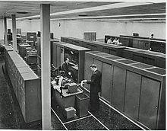
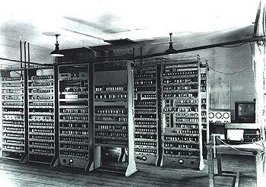
Stage1: Infancy
WW2. 《模仿游戏》（The Imitation Game）
Computer at that stage …
EDSAC，1949
UNIVAC 1103A，1954

Slide 5



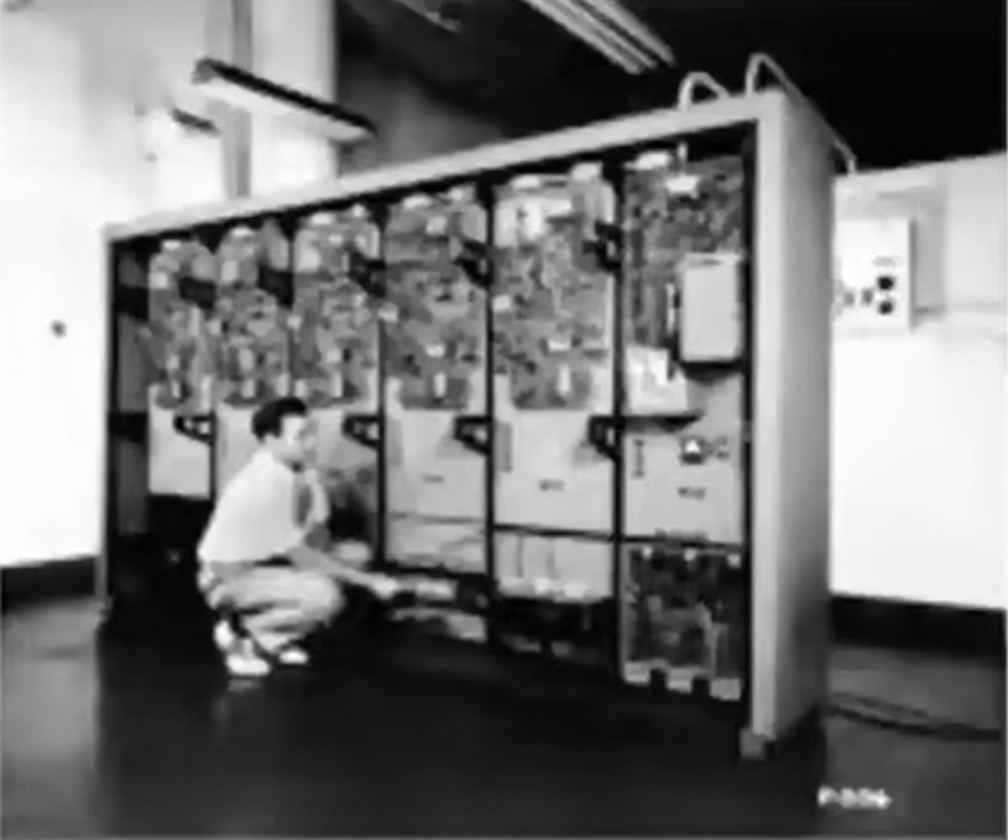
Stage1: Infancy (Cont’d)
GM-NAA I/O
Created by Robert L. Patrick and Owen Mock in 1956
The first batch operating system
Run on IBM 704

Slide 6

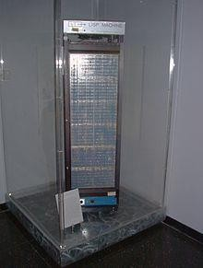
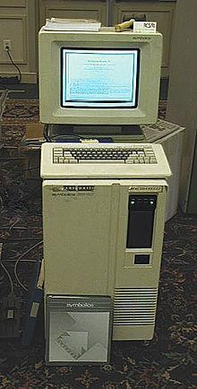
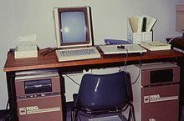
Stage2:UNIX!
Hardware
ICL PERQ 1 workstations
Knight machine
Symbolics 3640 Lisp machine

Slide 7




Stage2: UNIX! (Cont’d)
Multics → UNIX → Linux
Why UNIX is special?
Lots of new concepts (core of OS)
Process
Multi-tasking/Time Sharing
IPC (inter-process communication)
Virtual Address
File Systems

Slide 8


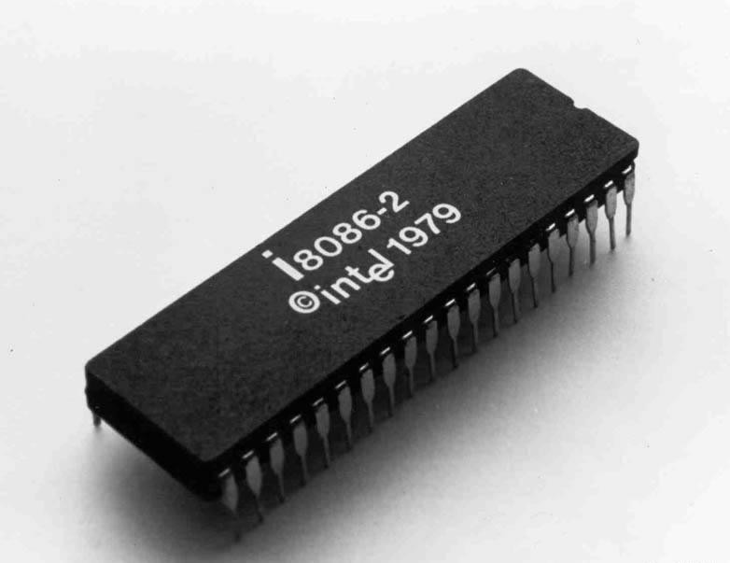
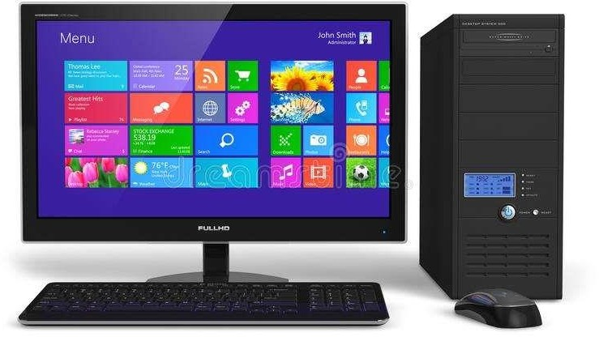
Stage3: The rise of PC
Hardware

Slide 9

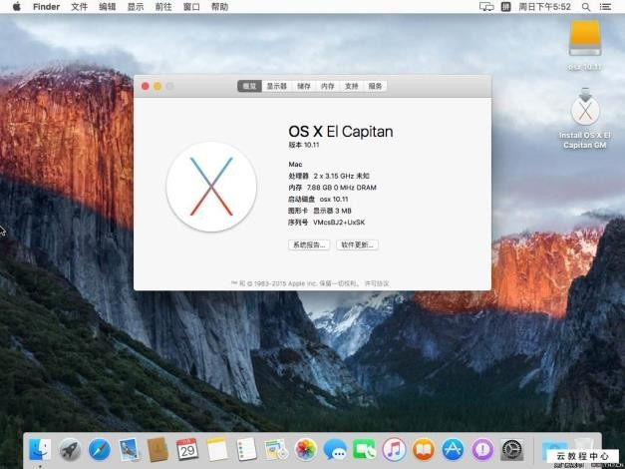
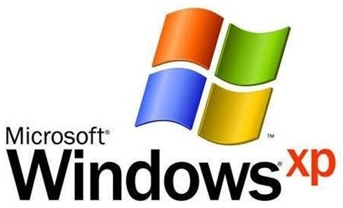

Stage3: The rise of PC (Cont’d)
Software
图形化用户界面：Xerox 公司的 商用 GUI 系统（1981）、Apple 公司的 Lisa（1983）和 Macintosh（1984）、微软公司的Windows 1.0（1985）

Slide 10


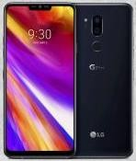
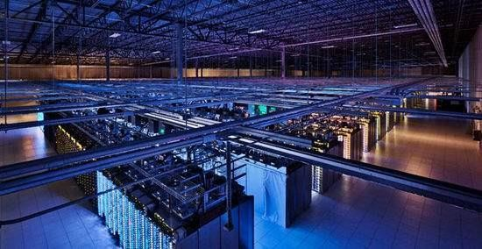

Stage4: Mobile & Cloud Age
Hardware

Slide 11




Stage4: Mobile & Cloud Age
Software

Slide 12

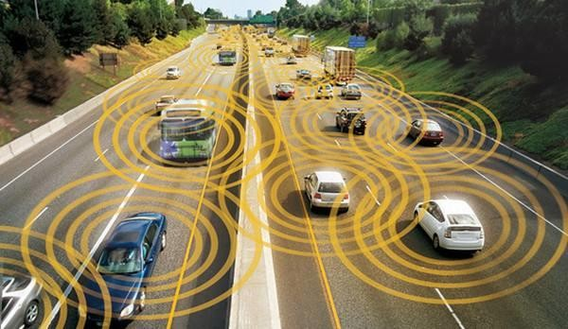


Stage5: Today
Pervasive computing
Big Data
The rise of AI
……

Slide 13
提纲
计算机发展的历史回顾
操作系统到底是什么？
国产操作系统
课程相关内容

Slide 14

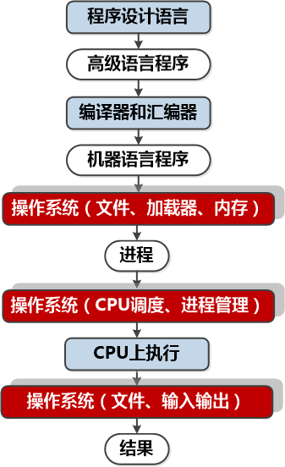
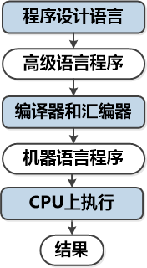


操作系统干了什么？

Slide 15






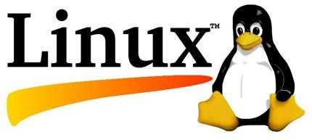
司空见惯的操作系统

Slide 16


其实。。。操作系统是：
零售价：￥1批发价：<￥1

Slide 17




但是明天，操作系统可能是。。。
售价：~￥20k

Slide 18


问题来了。。。
如果你今天不会做
明天，你可能做出
来吗？

Slide 19
提纲
计算机发展的历史回顾
操作系统到底是什么？
国产操作系统
课程相关内容

Slide 20






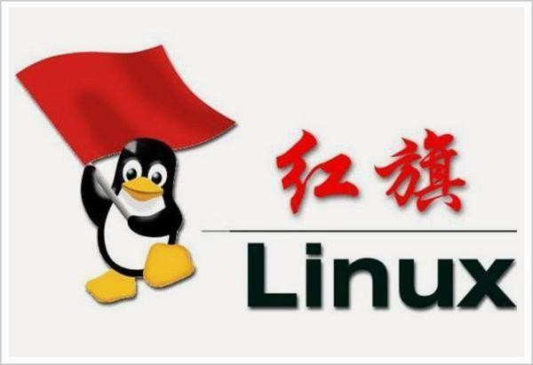
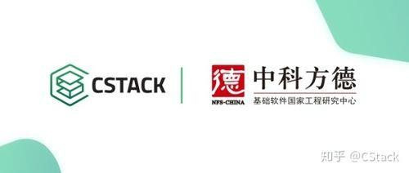

国产操作系统（so many, but …… ）

Slide 21






自主知识产权操作系统的重要性
操作系统市场占比
微软凭借Windows几乎垄断PC操作系统
苹果和谷歌瓜分了移动操作系统市场
操作系统在国计民生中的重要性
产业价值
政府/企业/事业单位的正版软件采购，每年需要向微软支付百亿级的巨款
优秀的国产操作系统能够打通产业链，大量国内软
件企业将受益
国家安全
操作系统是整个计算机的核心所在，能完全控制全部软硬件 --- 棱镜门事件
操作系统不安全，服务/数据/计算等就都不安全
由于操作系统关系到国家的信息安全，俄罗斯、德国等国家已经推行，在政府部门的电脑中，采用本国的操作系统软件

Slide 22



自主知识产权操作系统 – 任重而道远
国产操作系统的发展现状
完全自主研发的操作系统：形成完整应用生态的还没有
修改开源系统：麒麟、红旗、
Deepin等
国产操作系统的不足
使用范围小
未形成完整生态
核心修改较少，主要是界面
国产操作系统
与用户操作行为方面的优化
国产操作系统的机遇
自主知识产权操作系统的重要性得到广泛认可，政策支持
前期的积累，正处在高速发展
的进程中
国产CPU/芯片等的发展将进一步推动国产操作系统的发展
急需人才
国产操作系统尚处在发展前期，急需广大青年才俊加入国产操作系统的研究中
学习操作系统，提升技能，为操作系统安全/信息安全/国家安全贡献力量

Slide 23
提纲
计算机发展的历史回顾
操作系统到底是什么？
国产操作系统
课程相关内容

Slide 24

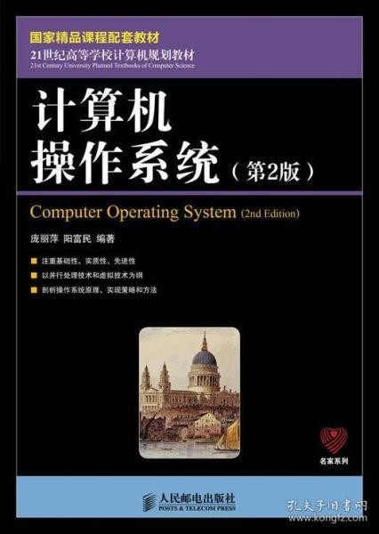
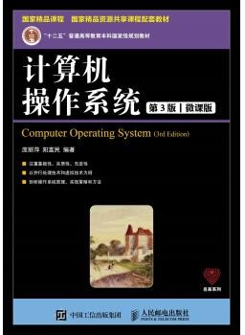
教材

Slide 25



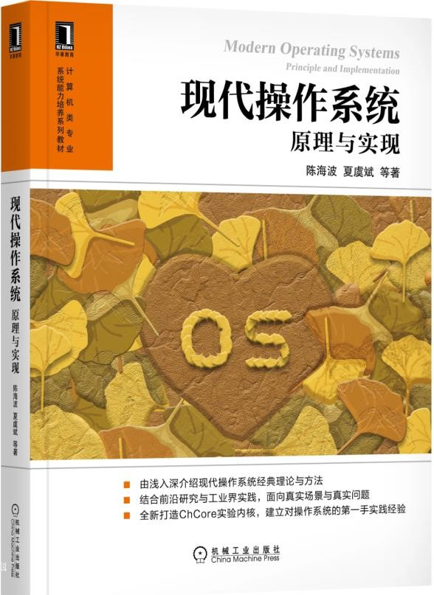
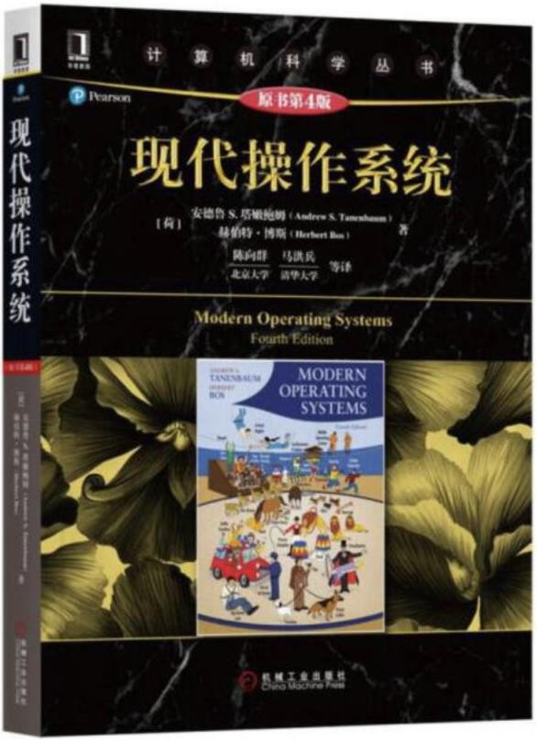
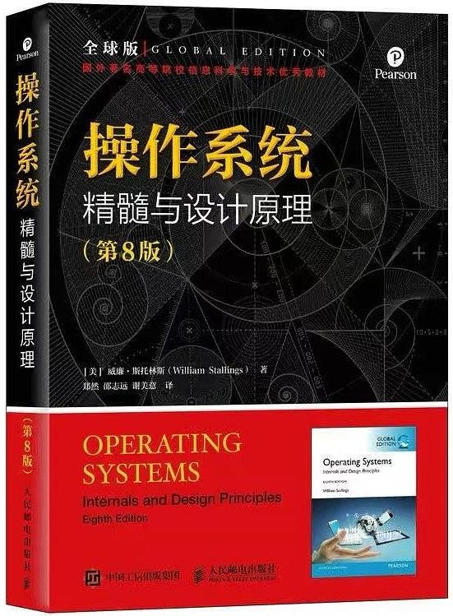
参考书（课堂辅导类——概念）

Slide 26


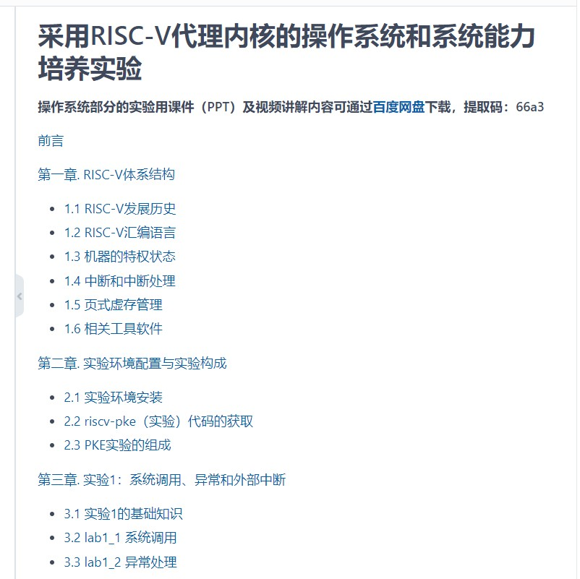
参考书（动手类——实践）
其他教学用OS kernel，如 xv6、ucore
生产用OS，如Linux kernel

Slide 27

课程特点
内容庞杂、涉及面广
管理、控制所有硬件
管理所有软件，控制程序的执行
为用户提供良好的接口
实践性强
操作系统原理与实际运行的操作系统的关系
技术发展快
基础性和先进性的关系

Slide 28

如何学习？
掌握操作系统的基本原理和实现技术
现代操作系统最本质、最核心的问题是什么？
理论与实际的结合
操作系统实例分析
实现操作系统某些功能

Slide 29

成绩评定
总成绩=20%平时成绩+80%结课考试成绩
平时成绩：作业+课堂答题
结课考试：闭卷考试

Slide 30

如何学好本课程？
对概念应基于理解，进行准确掌握
勤讨论（交流）
学以致用，运用所学概念进行交流
加深对概念的理解
勤动手
熟练掌握Linux
掌握git
完成PKE实验

Slide 31


关于课程实验
《采用RISC-V代理内核的操作系统和系统能力培养实验》lab1~3
文档：https://gitee.com/hustos/pke-doc
代码：https://gitee.com/hustos/riscv-pke
实验提交（头歌平台）：https://www.educoder.net/
邀请码：7班（SGRZ93）、8班（7U82OW）、9班（VCZ9TF）
课程实验要求及评分标准
完成lab1~3的（9个）基础实验 →及格（~70分）
完成（任意）lab1~3的挑战实验1 →加分
修正现有实验 / 提出新的挑战实验 →加分
实验报告要求：讨论解题思路、总结调试经验、陈述心得体会。→不认真减分

Slide 32


实验答疑和交流
加入QQ答疑和交流群
关于头歌平台上的答案提交
截止时间：2022年12月18日
注意事项：基础实验答案不查重
挑战实验答案查重！
查重范围：全年级
抄袭的定义：提交他人之前提交过的代码（重复度超过60%）
查重处罚：被认定抄袭的，（挑战）实验不算通过，不加分。

